Slide 1
Исследовательский проект на тему:
Люди и поведение людей в школе и культурно-образовательных местах
КГУ ОСШ № 11 г.Караганда
Подготовила ученица 4 А класса
Голяндина Софья

Slide 2
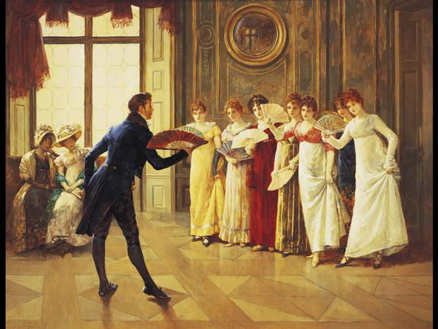
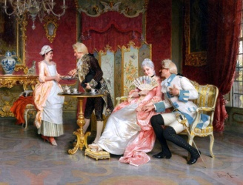
Актуальность:
считаю, что поведение учащихся в школе и культурно-образовательных местах невозможно без такого качества как вежливость, без знания правил этикета.
Гипотеза:
если можно предположить, что, соблюдая нормы культурного общения в классе, в культурно-образовательных местах, то мы станем более приветливыми, тактичными и дружными или наоборот, мы не будем соблюдать правил и нам будет легче жить.

Slide 3
Цель: выяснить, как люди себя ведут себя в школе, в классе и существуют ли определенные правила поведения.
Задачи:
1. Собрать информацию о том, откуда взялись правила поведения, какова их история
2. Рассказать, какую роль в современном мире играет этикет.
3. Выяснить, существует ли школьный этикет и соблюдают ли его ученики
4. Понаблюдать за поведением учеников в школе и образовательных местах
5. Провести опрос на тему: "Знаете ли вы как нужно вести себя в школе
6. Составить правила этикета для ребят своего класса.
6. Предложить минутки этикета на уроках самопознания.

Slide 4
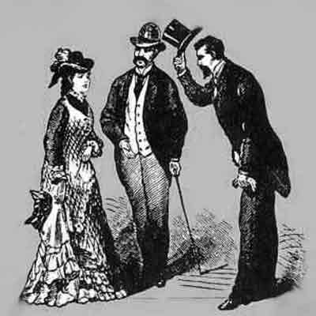
Методы исследования:
анализ литературы;
наблюдение;
анкетирование;
сравнение полученных результатов;
составление правил классного этикета.

Slide 5
1.История возникновения этикета
Правила поведения возникли очень давно, на заре человеческого общества. Как только люди стали жить вместе, появилась потребность мирного сосуществования. Правила хорошего тона (стремление «вести себя прилично») существовали уже у древних. Знакомое нам слово «этикет» стало общеупотребимым в XVII веке. Дело было так: однажды на одном придворном приеме гостям раздали карточки, на которых перечислялись некоторые правила поведения. От их французского названия слово «этикет» и произошло, а позже оно вошло в языки многих стран. Многие правила зародились еще в средневековье. Например, снимать шляпу или перчатку при приветствии. Средневековый рыцарь, желая показать, что он находится в кругу друзей и ему нечего опасаться, снимал шлем или поднимал забрало.
Впоследствии, когда шлем уступил место другим головным уборам, дворянин снимал или приподнимал шляпу с той же целью показать, что он находится в кругу друзей. Помимо универсальных правил этикета существуют “национальные” – принятые в той или иной стране. Не зная этих нюансов, можно легко попасть в неловкую ситуацию во время деловой поездки или на отдыхе. Вот несколько примеров правил этикета разных стран, которые покажутся нам необычными и даже странными.
В современном мире многие воспринимают соблюдение норм и правил общения как нечто зазорное, считая это признаком малодушия и при этом забывая о том, что грубое и бестактное поведение может вызвать такую же реакцию в ответ. А это, в свою очередь, приводит к разобщению людей, являющихся членами большого общества и маленького социума — отдельной семьи или рабочего коллектива.
Кроме того, назвать человека интеллигентным и культурным можно лишь в том случае, если он тактичен, вежлив и с должным уважением относится к окружающим. Именно уровень развития отдельного человека сказывается на развитии всего общества, целой страны.
В этикете высоко ценятся внимательность, умение выслушать говорящего, оказать услугу нуждающемуся в ней.

Slide 6
Кроме общепринятых правил этикета для всех людей, существуют отдельные правила для мужчин, женщин, детей, многонациональный этикет, бытовой этикет...
национальный
бытовой
столовый
профессиональный
свадебный

Slide 7
Правила школьного этикета
Существуют правила школьного этикета, они гласят, что:
В школу лучше приходить за 10-15 минут до начала урока. В холодное время года ты сдаешь пальто или куртку в гардероб, переобуваешься в чистую обувь (во многих школах за этим строго следят). Затем идешь в класс, садишься за свою парту и готовишься к уроку. Если повезет, то ты еще успеешь поздороваться с одноклассниками и обсудить с ним последние новости, чтобы не делать этого во время урока.
Приходить нужно с выполненным домашним заданием и заполненным на две недели вперед дневником с записанными на каждый день заданиями. Если учительница попросит показать дневник, тебе не будет за него стыдно. Веди записи в дневнике и тетрадях по возможности аккуратно.
Все необходимые учебники, тетради, ручки и карандаши должны быть под рукой, поэтому портфель собирай с вечера. Тогда точно ничего не забудешь.
На время уроков обязательно выключай звук на мобильном телефоне, чтобы он не мешал внимательно слушать учителя. Если во время урока пришло SMS, прочитать его ты, конечно, украдкой можешь. Но отвечать на него лучше на перемене, чтобы не отвлекаться. Вдруг пропустишь мимо ушей объяснения учителя, потом дома будешь долго мучиться с выполнением задания.
Неприличные выражения и жесты строго запрещены не только на уроках, но и в свободное время. Этим ты показываешь свою невоспитанность.
Когда в начале урока в класс входит учитель, нужно встать и поприветствовать его. Так же приветствуют входящего в класс директора школы или любого другого взрослого.
Во время урока нельзя разговаривать, вертеться по сторонам, мешать другим детям слушать объяснения учителя.
При необходимости выйти из класса подними руку, попроси разрешения выйти. Во всех случаях, когда на уроке ты хочешь задать вопрос учителю, поднимай руку.
Соблюдай чистоту и порядок на своей парте. Пусть на ней будет лежать то, что нужно на уроке. Все остальное лучше убрать.
Внешний вид школьных принадлежностей тоже очень важен! Небрежное отношение к предметам выдает в своем владельце человека несобранного, с которым не очень приятно иметь дело.
Не отказывайся помочь учителю подготовить класс перед следующим уроком. Будет очень здорово, если ты сам догадаешься предложить такую помощь (раздать тетрадки, достать из шкафа книги и учебные наглядные пособия, вытереть доску и пр.).

Slide 8
Правила поведения на перемене в школе
Школьными правилами на переменах запрещено:
Толкаться.
Использовать непристойные жесты и выражения.
Швырять в других детей различные предметы.
Драться.
Бегать по лестницам, коридорам, рядом с оконными проемами или стеклянными витринами, съезжать по перилам лестницы или перегибаться через них. Вообще по ступенькам нужно ходить, держась с правой стороны.
Делать все, что может привести к травмам или поломке школьного инвентаря.
Бегать. Тем более с острыми предметами в руках (ножницами, указкой, карандашами и ручками). Не хватало еще поранить других детей или себя самого.
Садиться на подоконники, особенно если окна открыты. Это может быть очень опасным!
Взрослых или детей, которые идут впереди тебя по коридору или лестнице, можно попросить посторониться, если ты спешишь. Но ни в коем случае не обгонять. С работниками школы, родителями и учителями надо приостановиться и поздороваться при встрече.
Так же несколько слов хочу сказать о внешнем виде. На первый взгляд правила о внешнем виде не касаются этикета. Но на самом деле это не так. Внешний вид школьника может сказать о многом. Чисто одетый и аккуратный школьник производит впечатление дисциплинированного человека, с которым приятно иметь дело. Неряшливый, грязный, небрежно одетый человек обычно бывает и внутренне несобранным, недисциплинированным, не умеет или плохо умеет контролировать свои поступки.
Сейчас во многих школах вводят школьную форму для учеников. Я считаю, это благоприятно влияет на школьников, потому что строгий стиль одежды создает в школе деловую атмосферу, необходимую для занятий, дисциплинирует. Формирует у школьников представление о культуре одежды как части общей культуры человека.

Slide 9
Наблюдение
Наблюдая за учащимися своей школы, я заметила, что некоторые ученики часто бегают на переменах, задевая других учеников, часто младшего возраста. Если учителя нет в классе, ученики шумят и встают со своих мест и могут даже подраться. Еще некоторые учащиеся не здороваются со старшими. В столовой бывает очень шумно, хотя по правилам столовая предназначена для употребления пищи. Хотя я заметила, что ученики нашего класса все-таки соблюдают правила школьного этикета. Например, мы очень дружный класс. Стараемся поддерживать друг друга в трудных ситуациях. Если кто-то получил плохую оценку или просто расстроен, то мы поддерживаем его, говорим ободряющие слова. Отзывчивость - очень важный пункт этикета! Мы любим своего учителя, каждый из нас по- своему выражает свою признательность. Кто-то радостно приветствует каждый день, кто то принесет поделку для украшения класса, кто-то поможет организовать праздник. Я считаю, что наш класс очень дружный и сплоченный.

Slide 10
Результаты опроса:
Я провела опрос среди учеников нашего класса, на тему:"Соблюдаете ли вы правила этикета в школе", результаты опроса таковы: 80% учащихся знакомы с правилами этикета, стараются соблюдать их ежедневно, 20% учеников не всегда ведут себя культурно на уроках и переменах.

Slide 11
Заключение
По окончанию своего исследования я сделала вывод, что моя гипотеза подтвердилась. Соблюдая нормы культурного общения в классе, в культурно-образовательных местах, то мы становимся более приветливыми, тактичными и дружными. Соблюдая правила этикета, можно стать более уверенным и успешным человеком. Если же убрать правила школьного и общественного этикета из нашей жизни, то жизнь превратится в хаос. Исчезнут такие понятия как дружба, ответственность, сплоченность. Люди будут обижать друг друга своим поведением, не смогут правильно воспринимать информацию на уроках, соответственно понизится уровень их знаний и умений. Этикет очень важная и нужная вещь в современном мире, и ни в коем случае нельзя пренебрегать этими правилами. Начиная свой проект, я заинтересовалась нормами поведения не только в школе, но и историей этикета в целом. Мне было очень интересно прочитать про культуру разных стран, про интересные и смешные особенности правил поведения народов, не только нашей страны. Я считаю, что эта тема важна для меня и учеников моего класса и моей школы. Каждый ученик, который задумается над своим поведением, сделает маленький шаг в сторону улучшения своего окружения и своего мира в целом. Для того, чтобы повысить наши знания в области этикета и стать более культурными людьми, я предлагаю ввести в нашем классе "Классные правила" и минутки этикета, как на уроках литературного чтения, так и на уроках самопознания.

Slide 12
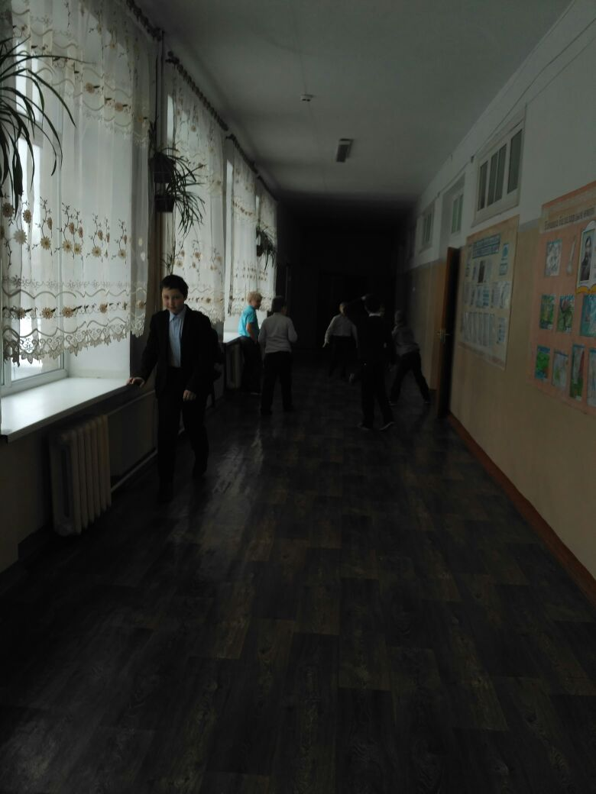
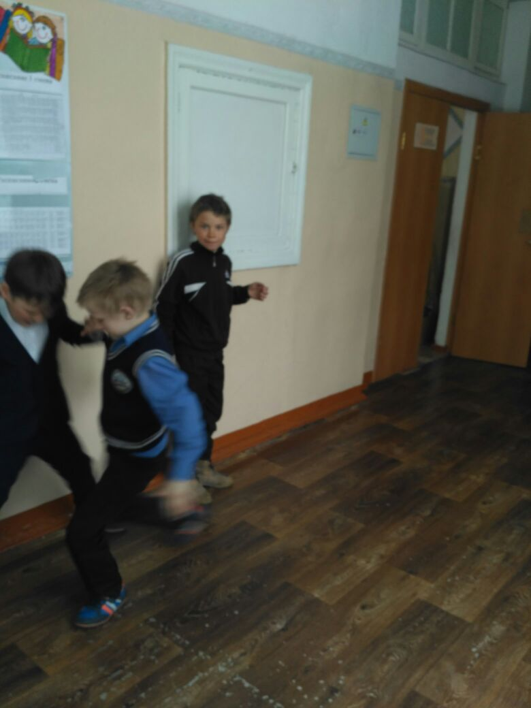
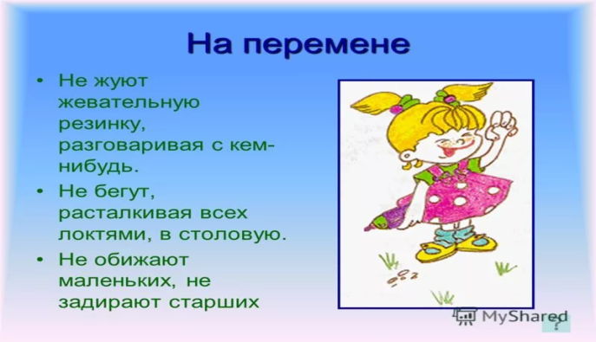
Приложение

Slide 13
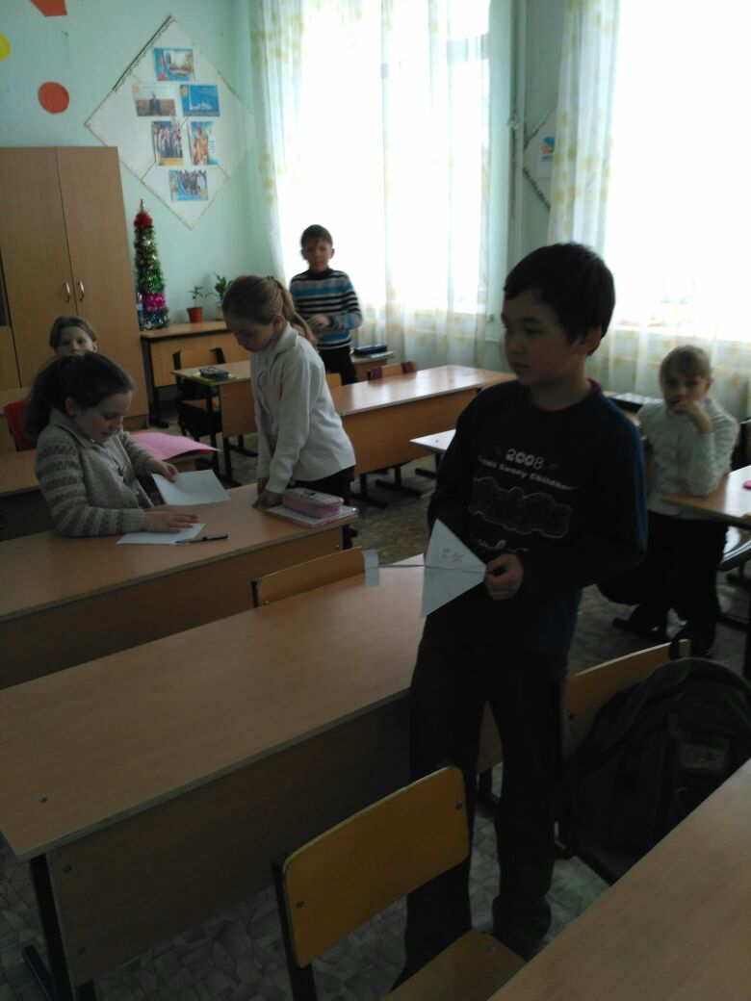
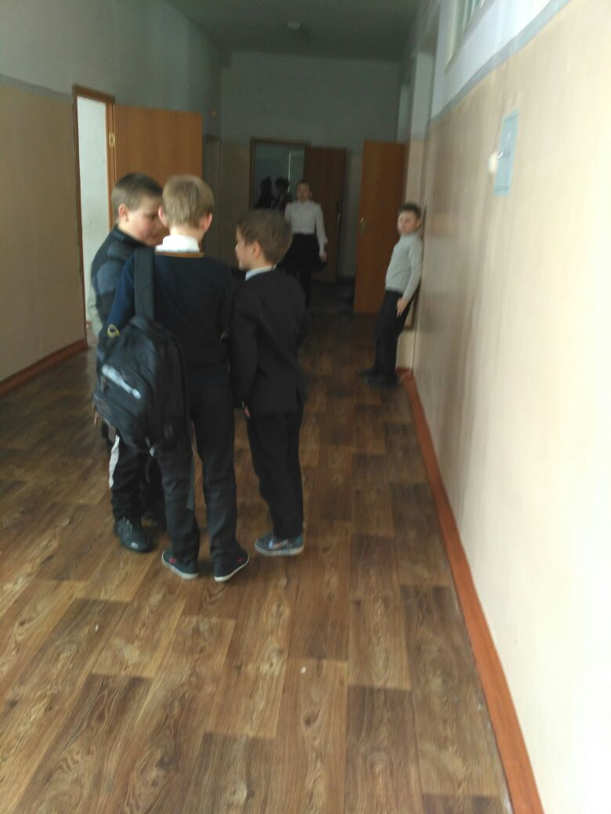
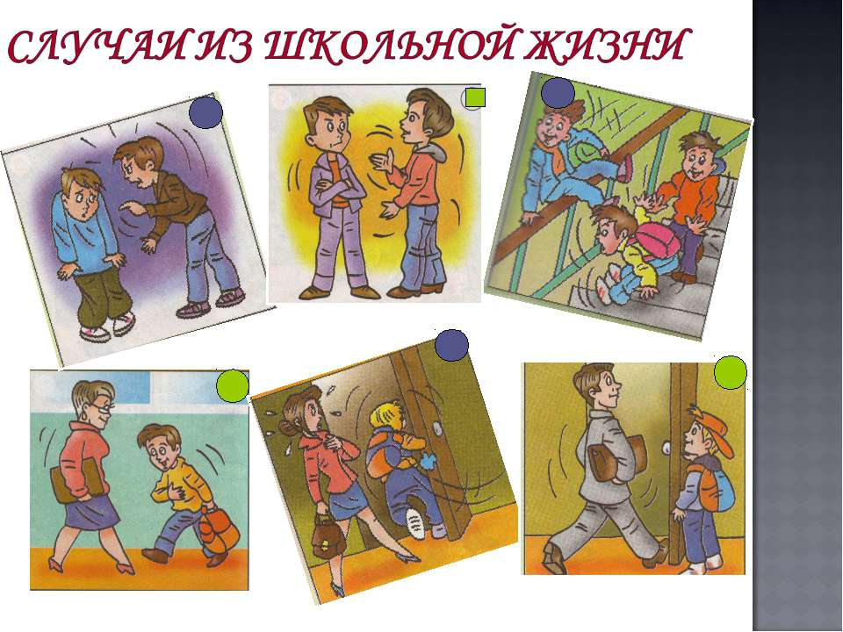

Slide 14
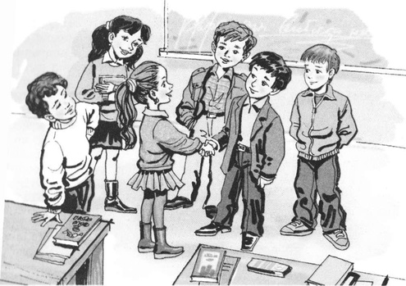
Правила "Классные правила"
«Классные правила».
1. Доброжелательность
- Мы доброжелательно относимся друг к другу. - Здороваемся со всеми взрослыми, независимо от того, учат они нас или нет. - Улыбаемся. Не ходим с кислыми лицами.
2. Поведение и дисциплина
- В классе и школе не сорим, пользуемся урнами как воспитанные люди. - Не опаздываем и не прогуливаем уроки. - Не пользуемся во время уроков телефонами.
3. Наша речь
- Не повышаем голос и не кричим. - Вежливо разговариваем со взрослыми и между собой. - Не говорим плохие слова.
4. Общественные места
- Во время общешкольных массовых мероприятий входим в актовый зал и столовую без рюкзаков и верхней одежды. - Не трогаем и не портим чужие вещи.
5. Наши школьные традиции
- Обязательно посещаем общешкольные линейки. - Любим, дорожим и поддерживаем школьные традиции.

Slide 15
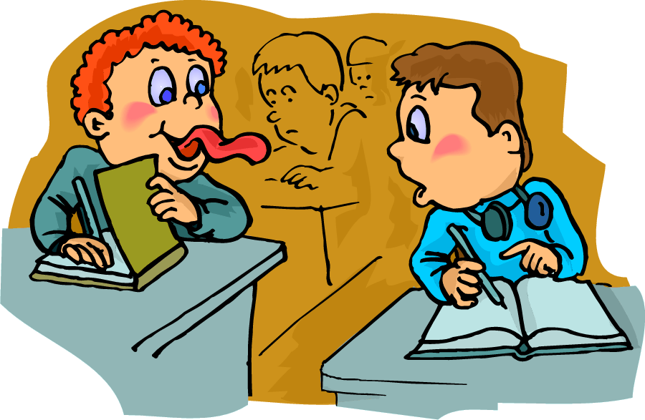
Задания для минуток этикета.
Перед вами человечек. Пусть каждый из вас даст ему признак воспитанного человека. (от человечка в разные стороны чертятся стрелочки и ученики по очереди записывают свойства воспитанного человека).Дискуссируются свойства личности воспитанного человека. Вырабатываются правила поведения.
Игра в ситуации. Ученики участвуют в игровых ситуациях, когда необходимо применить правила этикета. Например, правильно обменяться приветствиями, помочь другу в какой-либо ситуации. 3. Домино. Вопросы по правилам этикета на полосках бумаги, а ответы на других половинках. Ученики должны подобрать верный ответ к вопросу.
4. В течение 5 минут придумать, точно, коротко и выразительно разыграть сценки обычных ситуаций соблюдения либо нарушения норм культуры поведения и общения в разных ситуациях: "Как мы приветствуем, друг дружку, взрослых в школе, на улице”, "Как мы возражаем взрослым, родителям”.

Slide 16

5. Упражнение “Урок или перемена”.В школе бывают уроки и перемены. На уроках и переменах школьники ведут себя как? (по-разному) Сейчас я буду кидать мяч одному из вас и называть разные действия, а вы отвечайте, когда это делают школьники – на уроке или на перемене.
Читать
Играть
Разговаривать с друзьями
Просить у друга ластик
Писать в тетради
Отвечать на вопросы учителя
Решать задачки
Готовиться к уроку
Есть яблоко
6. Придумать знаки к правилам: 1. На уроке нельзя разговаривать друг с другом, иначе можно все прослушать и ничего не узнать, поэтому в вашем классе будет висеть знак.2. Мы уже знаем с вами, что когда все кричат с места, ответов не слышно, поэтому о том, что нельзя кричать с места, даже если знаешь ответ, нам будет напоминать какой знак? 3. А можно ли подсказывать другим ответ, когда учитель спрашивает не вас? О том, что в нашем классе нет места подсказкам, нам подскажет какой знак? 4. А что делать, если хочешь о чем-то спросить или ответить на вопрос? (Знак) 5.Чтобы у нас все хорошо получалось и весело училось, мы должны быть всегда дружны и нет места спорам в классе. Мы изобразим какой знак? 7. Игра "Интервью". Взять интервью у одноклассника о том, что он думает о правилах поведения в школе, классе, культурных местах.

